Slide 1
Diseño de LAN
Conmutación y conexión inalámbrica de LAN. Capítulo 1

Slide 2
Objetivos
Describir cómo una red jerárquica admite las necesidades de voz, video y datos de una pequeña y mediana empresa
Unir el switch Cisco correspondiente con cada capa del modelo de red jerárquico

Slide 3
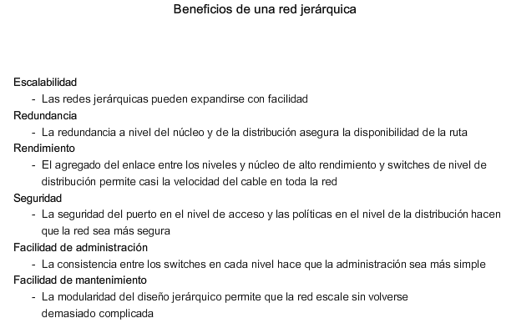
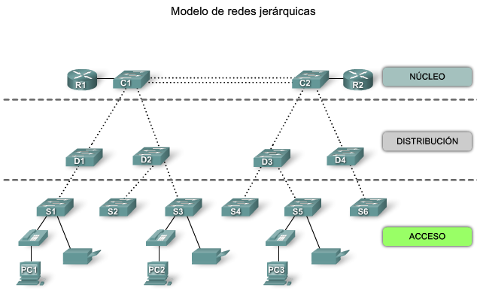
Describir cómo una red jerárquica admite las necesidades de una pequeña y mediana empresa
Explicar los beneficios del modelo de red jerárquico

Slide 4
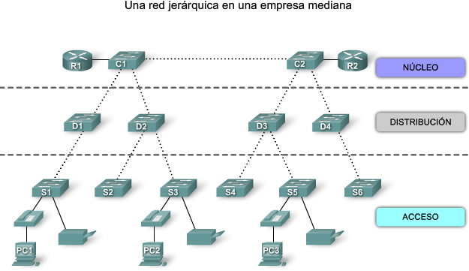
Describir cómo una red jerárquica admite las necesidades de una pequeña y mediana empresa
Describir los principios clave del diseño de red jerárquica

Slide 5
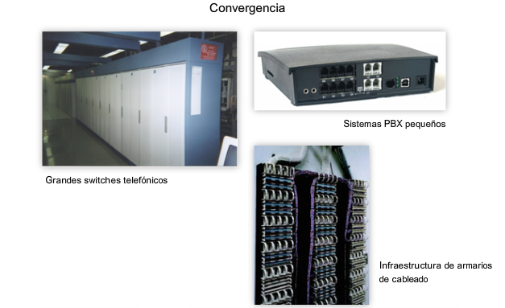
Describir cómo una red jerárquica admite las necesidades de una pequeña y mediana empresa
Describir la función de una red convergente al admitir las necesidades de voz, video y datos de una pequeña y mediana empresa (PyME)

Slide 6
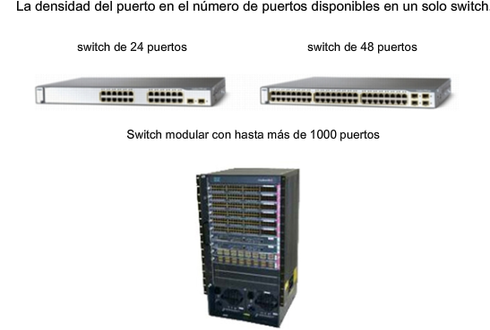
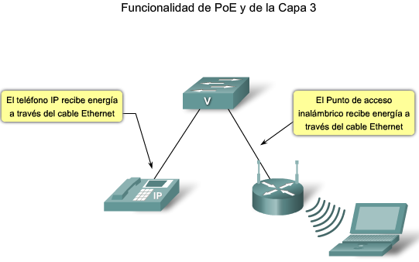
Hacer coincidir el switch Cisco apropiado con cada capa del modelo de red jerárquico
Identificar las consideraciones que se usan para seleccionar un switch para una red jerárquica

Slide 7
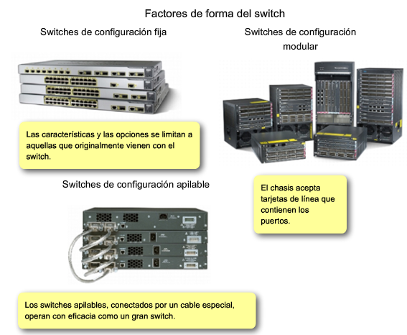
Hacer coincidir el switch Cisco apropiado con cada capa del modelo de red jerárquico
Identificar las características clave de los switches que se usan en redes jerárquicas

Slide 8
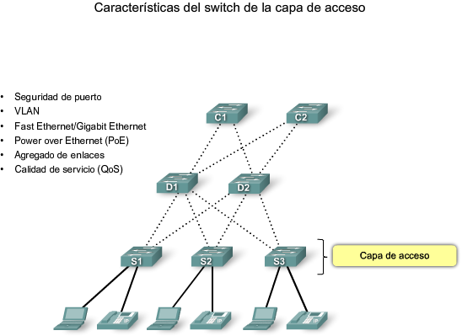
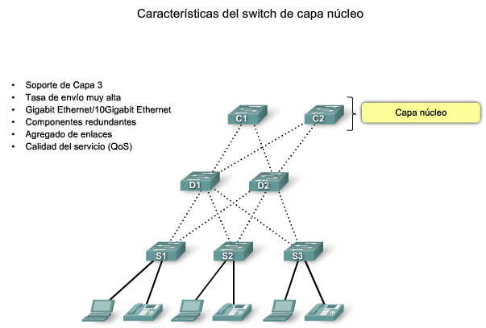
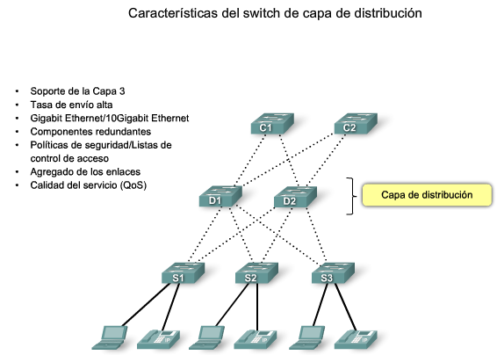
Hacer coincidir el switch Cisco apropiado con cada capa del modelo de red jerárquico
Identificar las características de los switches que se encuentran en cada nivel de una red jerárquica

Slide 9
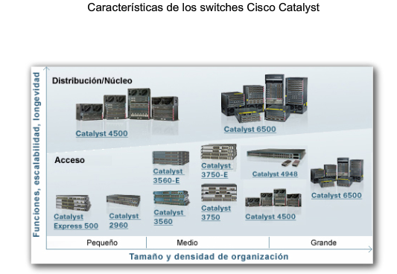
Hacer coincidir el switch Cisco apropiado con cada capa del modelo de red jerárquico
Identificar los switches Cisco que se usan en aplicaciones de PyME

Slide 10
Resumen
El modelo de diseño jerárquico ofrece rendimiento, escalabilidad, facilidad de mantenimiento y facilidad de administración.
El análisis de tráfico se usa para controlar el rendimiento de red.
El modelo de diseño jerárquico está compuesto por 3 capas:
  Acceso
  Distribución
  Núcleo
Los switches que se eligen para cada capa deben cumplir las necesidades de cada capa jerárquica y las de la empresa.

